Slide 1
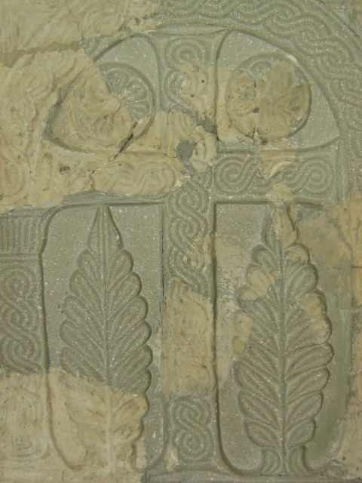
HRVATSKI KRŠĆANSKI KORIJENI

Slide 2
Hrvati su na područje između Drave i Jadrana došli krajem 6. ili početkom 7.st. iz današnje južne Poljske.
Doselili su se kao ratnici,
ali ubrzo se počinju baviti poljoprivredom.
Osnivali su županije kojima upravljaju župani.
Vjerovali su u više bogova. Neki su bili dobri, a neki zli. Vjerovali su u različita tajanstvena bića, u vile, vještice i vukodlake.

Slide 3
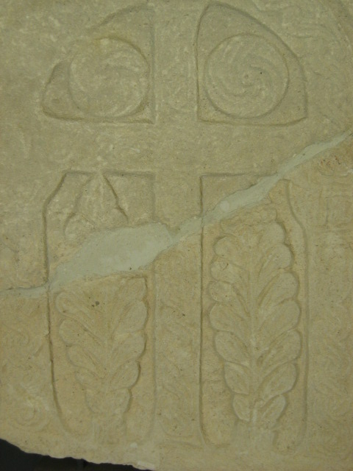
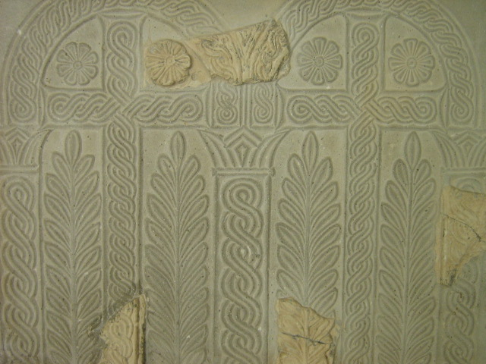
Hrvati prihvaćaju kršćanstvo, ali taj proces traje polako.
Naši predci su od početka ispovijedali vjeru u presveto Trojstvo, a proces pokrštenja je završio u 9.st.
Hrvati su jedini katolički narod u Europi koji je od početka 10.st. slavio misu na svojem narodnom jeziku.
Zato su postojale posebne knjige na hrvatskom jeziku koje su se upotrebljavale za misu i druge obrede. Neke od tih knjiga zovu se glagoljski misali.

Slide 4
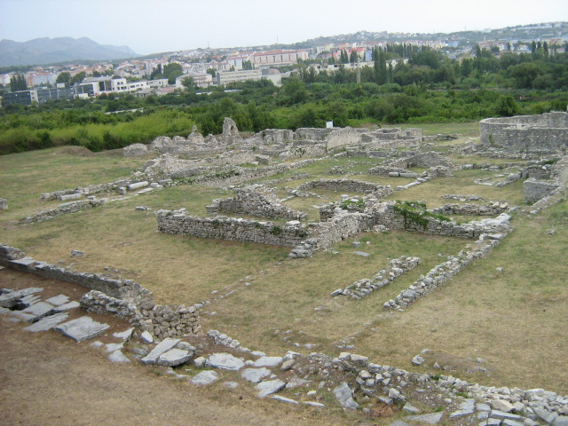
Grad Solin je prvotno postojao pod imenom Salona i bio je grčka kolonija osnovana u 3.st.pr.Kr., a zatim i rimska.
Salona je imala 60 000 stanovnika i bila je četvrti po veličini grad u Rimskome Carstvu.
Bila je središte provincije Ilirik, a kasnije i nadbiskupsko središte ovih krajeva.
Navodi se kao mjesto prvih pokrštavanja Hrvata.

Slide 5
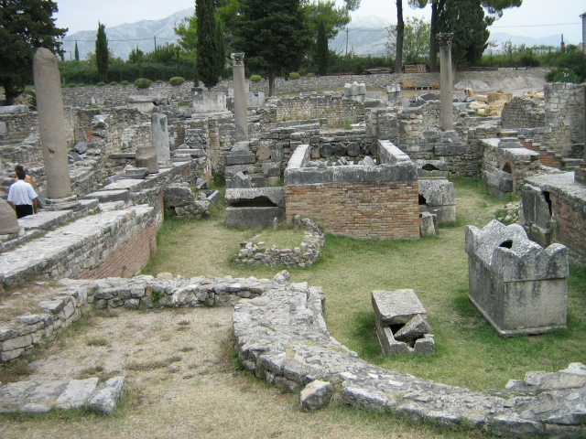
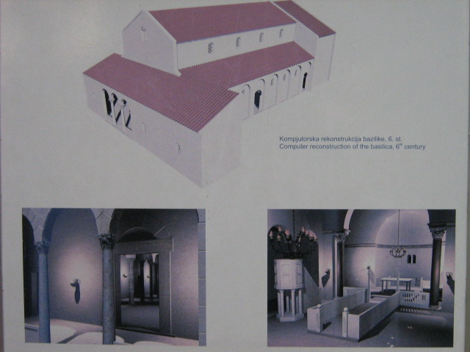
Ostaci bazilike u Saloni iz 6. st. i njezina kompjuterska konstrukcija.

Slide 6
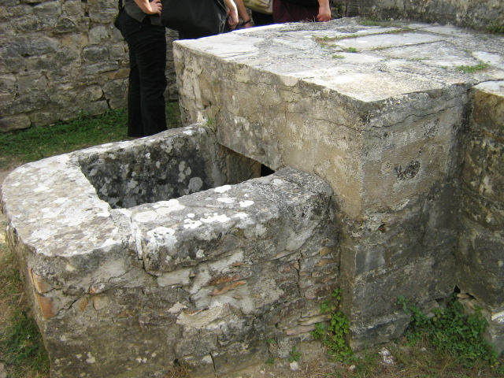
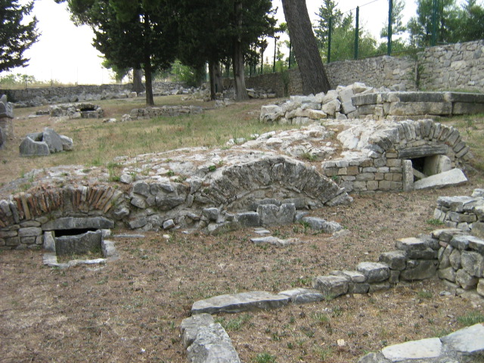
Prvi solinski biskup bio je sv. Dujam, a grob mu se nalazi pokraj bazilike.

Slide 7
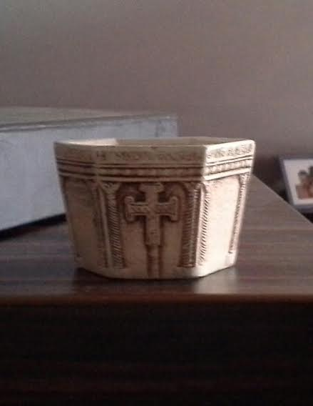
Višeslavova krstionica naziv je kamene krstionice na kojoj se spominje knez Višeslav.
Dao ju je izraditi svećenik Ivan oko 800.g.
Isklesana je iz bloka mramora,
a ima šesterostranični oblik visine 90 cm i promjera otvora 120 cm.
Pretpostavlja se da je prvotno bila u gradiću Ninu.
Simbol je krštenja Hrvata koje je započelo u 7.st.

Slide 8
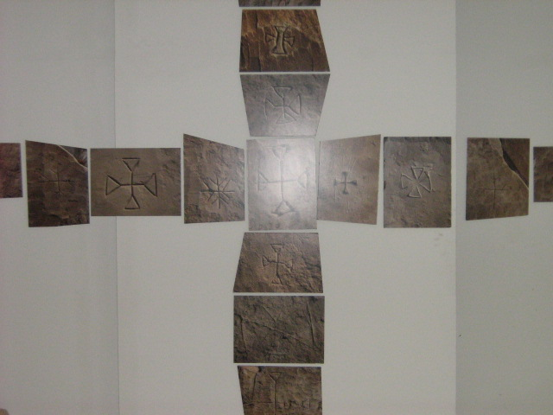
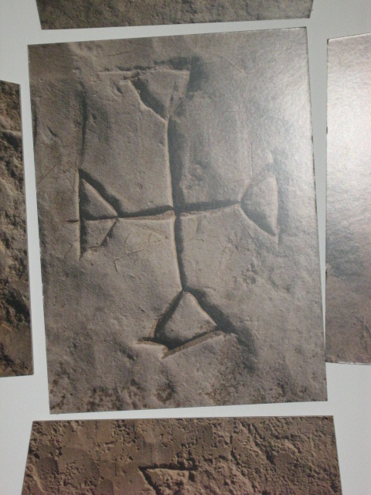
Na nekoliko groblja u Cetinskoj krajini i nigdje drugdje na prostoru hrvatske kneževine/kraljevine pronađeni su ovi urezani križevi.
Bio je to običaj lokalnog stanovništva iz vremena pokrštavanja Hrvata, a datira iz 9.st.

Slide 9
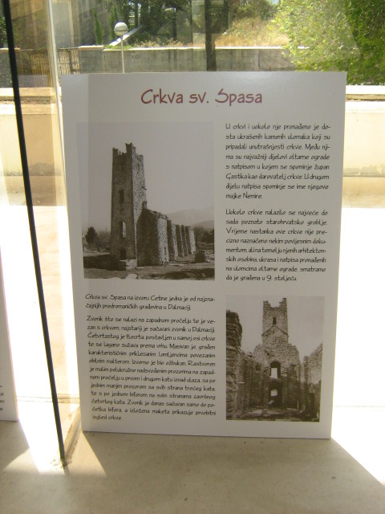
Crkva sv. Spasa smještena uz rijeku Cetinu sagrađena je u 9.st.
Uz crkvu nalazi se najveće starohrvatsko groblje.

Slide 10
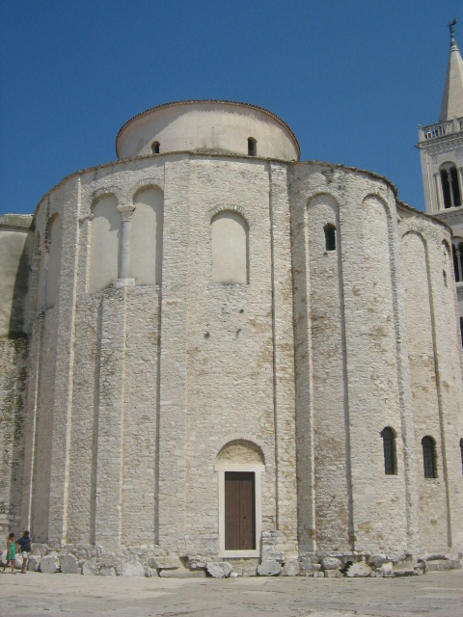
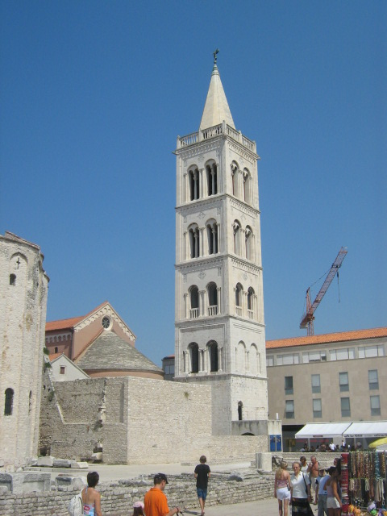
U 9.st. nastale su kneževine:
PRIMORSKA HRVATSKA
(od mora do planine Gvozd) i
POSAVSKA HRVATSKA
(područje Posavine).

Slide 11
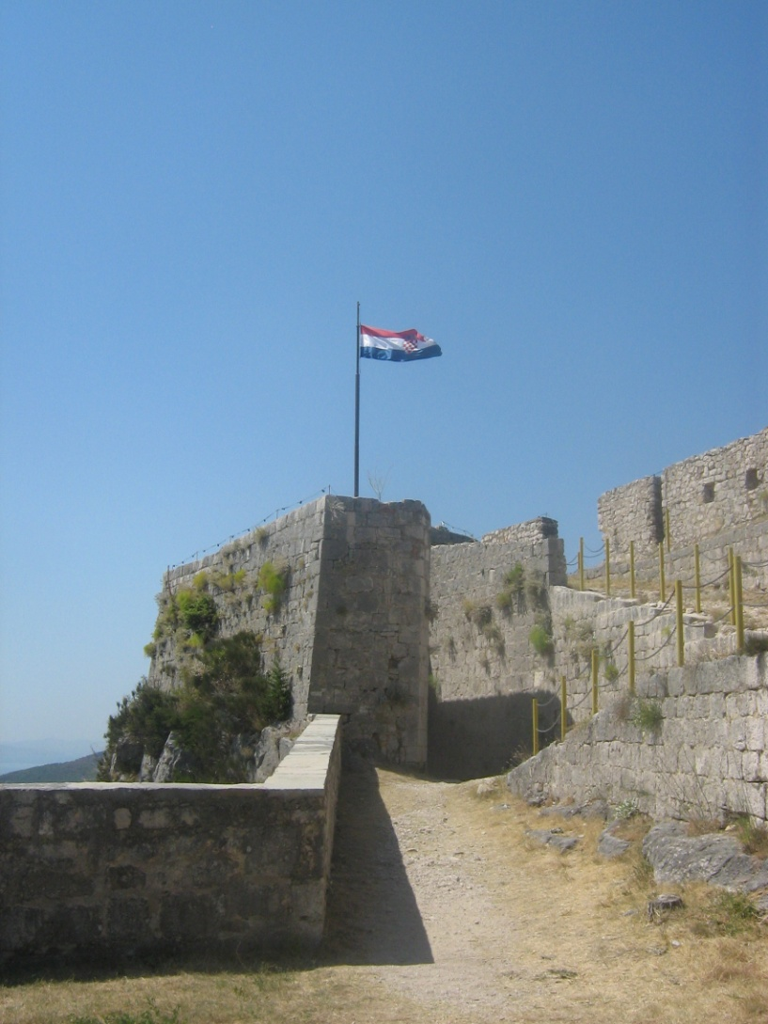
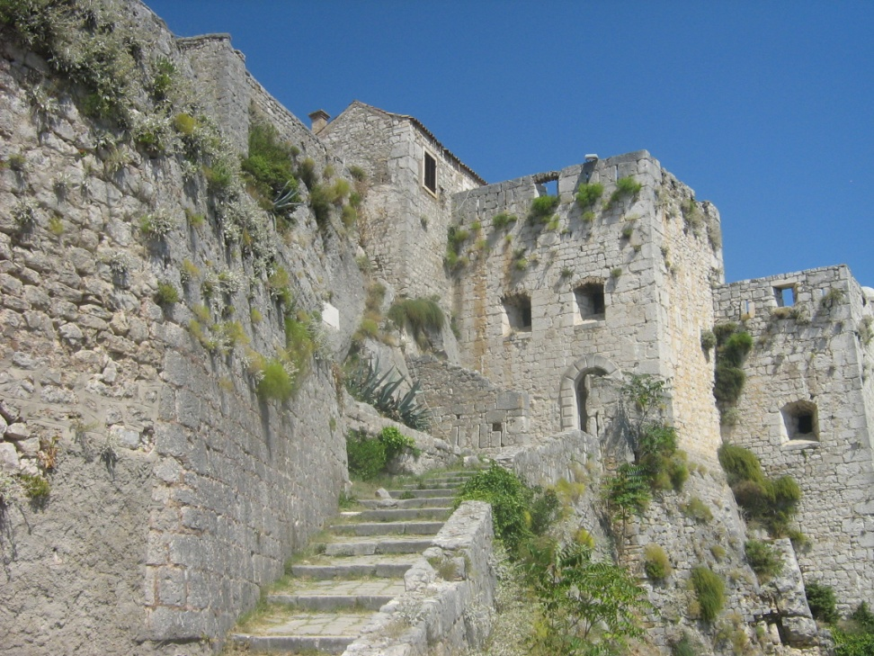
Polovinom 9.st. knez Trpimir ima prijestolnicu na Klisu, a njegovi nasljednici Trpimirovići postaju hrvatski narodni vladari.
Krajem 9.st. nastaje neovisna hrvatska kneževina.

Slide 12
Knez Tomislav u 10. st. ratuje protiv Bugara i Mađara, ujedinio je Hrvatsku i Dalmaciju te postao prvi hrvatski vladar od Drave do Jadranskog mora.
Dobio je naslov kralja.
Petar Krešimir IV. je kralj Hrvatske, Dalmacije, dijela Slavonije i BiH.
Osnovao je grad Šibenik.
Kralj Zvonimir je prozvan “dobrim i svetim kraljem”.
Obećao vjernost papi Grguru VII. i provođenje crkvenih zakona u Hrvatskoj.
Zalagao se za jednakost, pravednost i zaštitu obespravljenih.

Slide 13
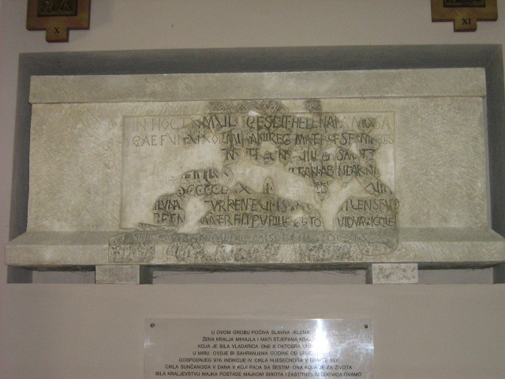
Jelena Slavna, hrvatska kraljica
( ? – † 8. listopada 976.),
žena kralja Mihajla Krešimira II.
Bila je omiljena u hrvatskom narodu i poznata kao Jelena Slavna.
Dala je sagraditi dvije crkve u Solinu: Crkvu svetog Stjepana koja je služila kao grobnica kraljeva i crkvu svete Marije na Gospinu otoku kao krunidbenu baziliku.
Nakon smrti 976. godine, pokopana je u atriju Svetoga Stjepana zajedno sa suprugom.
Pokraj današnje solinske crkve Gospe od Otoka, a u njezinu predvorju pronađen je sarkofag i nadgrobni natpis kraljice Jelene, razbijen u devedeset komada.
Tekst u prijevodu glasi:
U ovom grobu počiva glasovita Jelena koja je bila žena kralju Mihajlu, a majka Stjepana kralja. Ona se odreče kraljevskog sjaja dneva osmoga mjeseca listopada. I bi ovdje pokopana 976. godine od utjelovljenja Gospodnjeg indikcije četvrte petoga cikla mjesečeva, sedamnaeste epakte, petoga kruga sunčanoga, koji pada sa šestim. Gle, ovo je ona, koja je za života bila majka kraljevstva, a zatim postala majkom sirota i zaštitnicom udovica. Ovamo pogledavši, čovječe reci: Bože smiluj joj se duši!

Slide 14
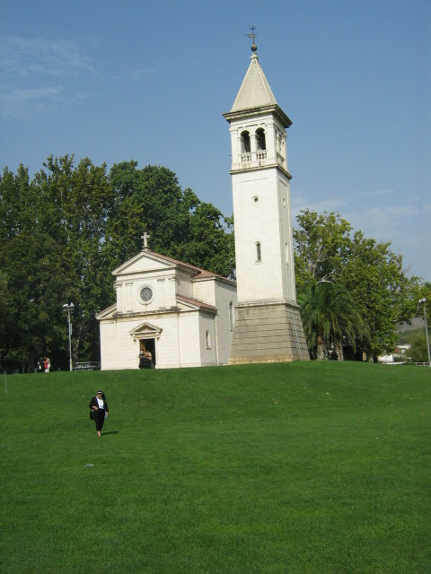
Krunidbena crkva sv. Petra i Mojsija, poznatija kao Šuplja crkva, je starohrvatska crkva izgrađena u Solinu.
Spoj je starohrvatske arhitekture i novih građevinskih oblika koje šire benediktinci od sredine 11. st. U ovoj crkvi je legat pape Grgura VII. okrunio hrvatskog kralja Zvonimira .
U vrijeme rata između Venecije i Turaka dolazi do rušenja dijelova crkve, krovišta.
Zato ju je narod u 17. stoljeću i prozvao "Šuplja crkva".

Slide 15
U nedjelju 8. listopada 1075. ili 1076. godine, na blagdan sv. Dimitrija po zapadnom kalendaru,
okrunjen je kralj Zvonimir.
Papin poslanik Gebizon predao mu je zastavu, mač i žezlo kao simbole vlasti,
a tako su se krunili rimsko-njemački carevi i ostali kraljevi u Europi pa je Zvonimir prvi i posljednji hrvatski kralj koji se krunio na taj način.

Slide 16
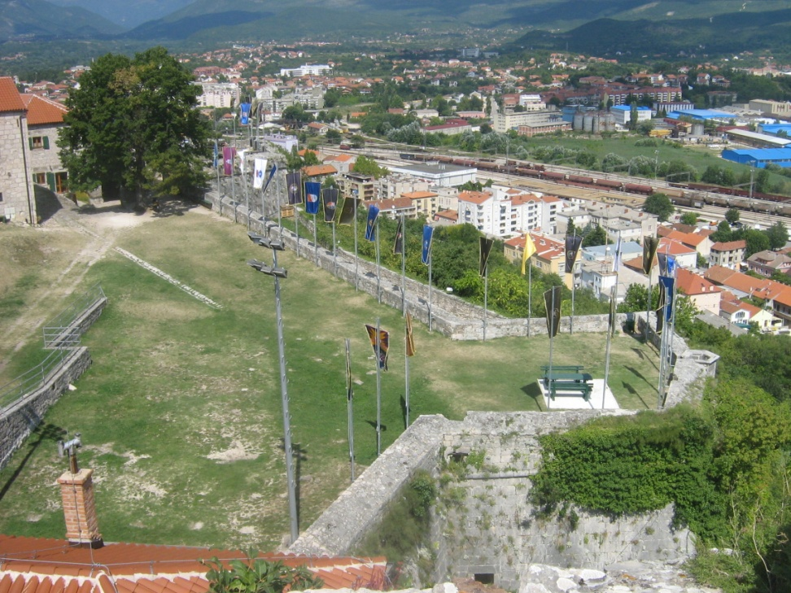
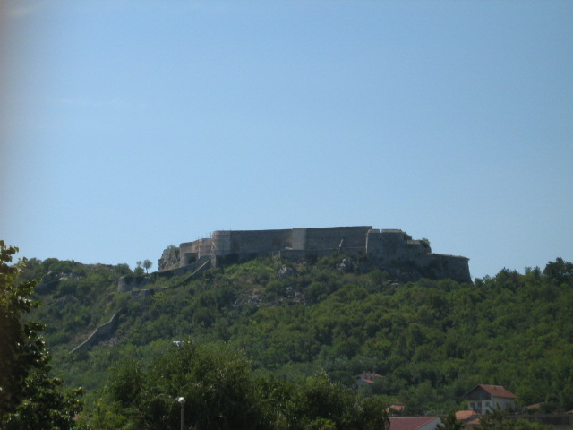
Grad Knin i kninska tvrđava u kojoj je stolovao kralj Zvonimir.
Kninska biskupija je ustanovljena oko 1040.g., a ukinuta u 17.st.

Slide 17
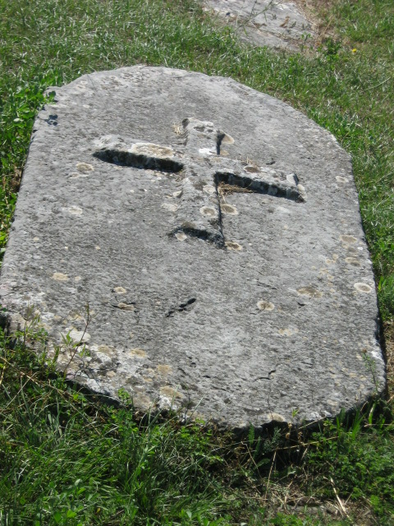
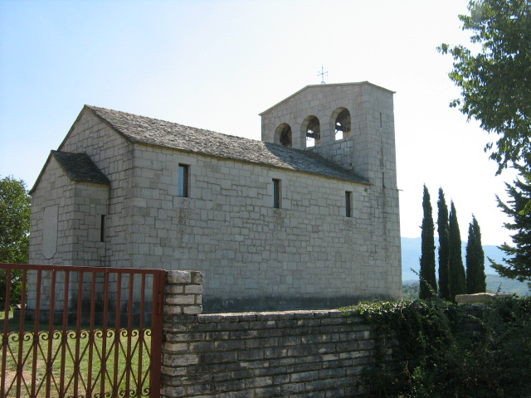
Biskupija je selo udaljeno 5 km od Knina. Ime je dobila po sijelu hrvatskih biskupa, a predstavlja jedno od najsvetijih mjesta domovine i naroda Hrvata.
Bijela kamena crkva je spomen- crkva sv. Marije koja je sagrađena na temeljima istoimene starohrvatske crkve.
Nakon dolaska Hrvata i kršćanstva na prostore Dalmacije i Knina, Biskupija ja postala jedno od crkvenih i kulturnih središta srednjovjekovne hrvatske države.
Sve to je izraslo iz dubokog vjerskog zanosa, ali uz pomoć hrvatskih knezova i kraljeva.
Crkva je neko vrijeme bila stolnica kninskog, odnosno “hrvatskog” biskupa.
Izgradnja je započela u 9. st., a u 11.st. ju je dao završiti kralj Zvonimir.
Crkva je predstavljala dar hrvatskog naroda i kralja kraljici Hrvata- Mariji.

Slide 18
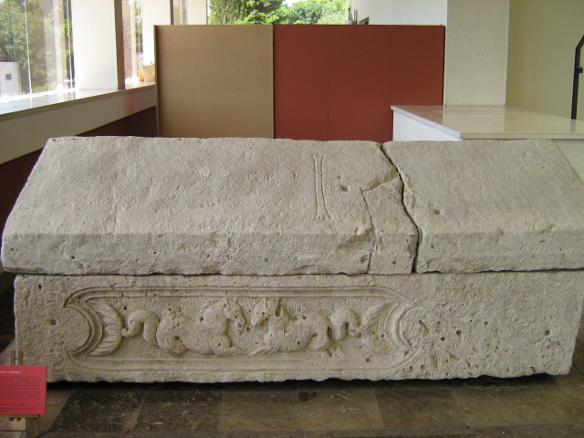
Sarkofag koji je pronađen u predvorju bazilike sv. Marije.
U njemu je ležao pokojnik u svilenoj i platnenoj odjeći sa raskošnim predmetima.
Na sarkofagu je naknadno uklesan križ pa se pretpostavlja da se radi o kršćaninu, a moguće je i da je riječ o nekom od hrvatskih vladara.

Slide 19
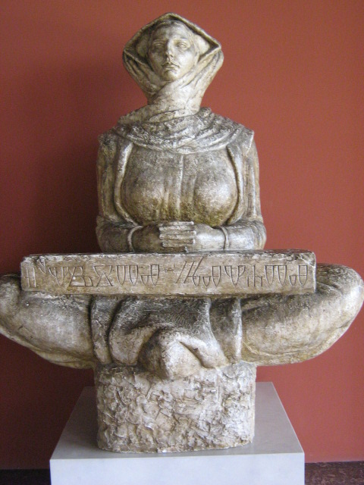
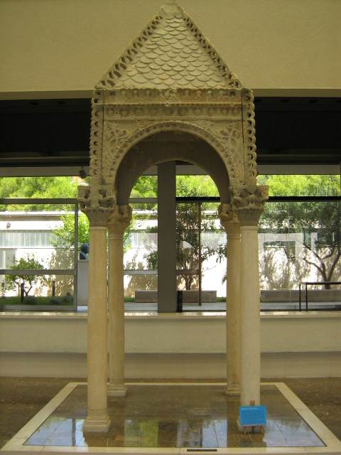
Marijin kip i ciborij iz 11.st.,
Biskupija

Slide 20
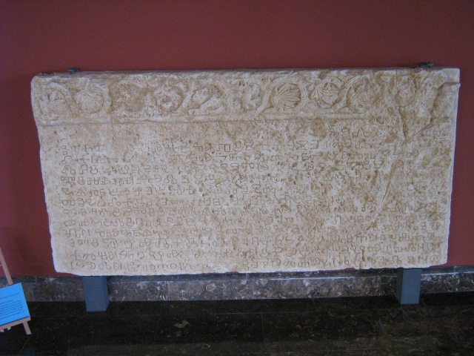
Bašćanska ploča je jedan od najstarijih spomenika hrvatskog jezika.
Na ploči je uklesan tekst od 13 redaka i 100 riječi. Pisan je glagoljicom oko 1100.g.
Na kamenoj ploči piše da su naši predci svoj rad i život uvijek stavljali pod zaštitu Boga Oca, Sina i Duha Svetoga.
Na njoj također piše da je zemljište za crkvu, u kojoj se ploča nalazi, darovao kralj Zvonimir. Ploča se nalazila u crkvi sv. Lucije kod Baške na otoku Krku.

Slide 21
Zavjetna molitva Hrvata katolika
Čvrsto vjerujem u Boga Oca i Sina i Duha Svetoga.
Životom želim potvrditi svoj krsni savez s Bogom i tako obnoviti sveti pradjedovski zavjet vjere u Isusa Krista i vjernosti Katoličkoj crkvi.
Svoju odluku polažem u bezgrješno Srce Presvete Bogorodice Marije.
Amen.

Slide 22
Izvori:
Pažin I.,Pavlović A.,Na putu vjere, KS, Zagreb, 2014.
Jelić T., Moja domovina, Alfa, Zagreb, 2014.
Prezentaciju izradila: Tatjana Kusalić

